Slide 1
Úvod do korpusové lingvistiky 1
Korpus v moderním slova smyslu a budování korpusů

Slide 2
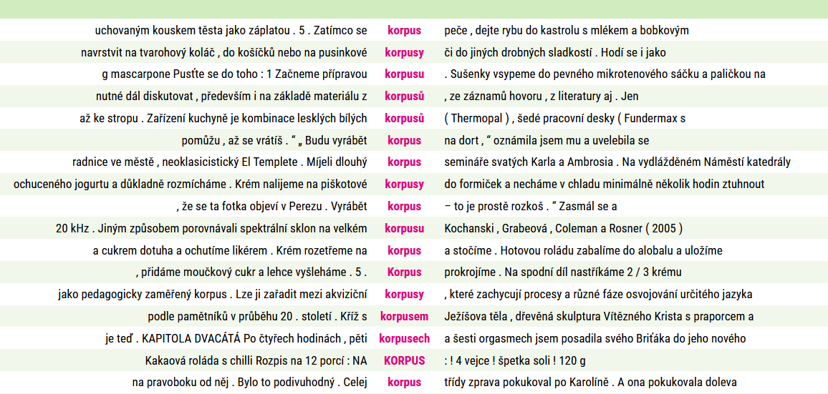
Není korpus jako korpus https://cs.wikipedia.org/wiki/Korpus

Slide 3
Myšlenka korpusu ve filologii a lingvistice
V širším slova smyslu soubor textů
Sbírka textů
Korpus v moderním slova smyslu

Slide 4
Zdroje poznání fungování jazyka
Introspekce (pozorování vlastní jazykové produkce za účelem zjistit, jak funguje jazyk);
Elicitace (navození situace, v níž dochází k produkci textů, z nichž chceme získat jazykový materiál, který má osvětlit fungování jazyka);
Pozorování textů vzniklých spontánně, když lidé mluví, píší;

Slide 5
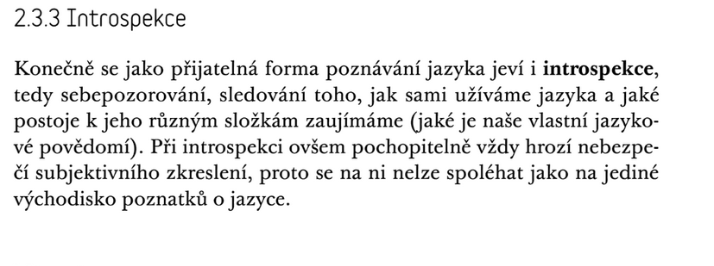
Introspekce

Slide 6
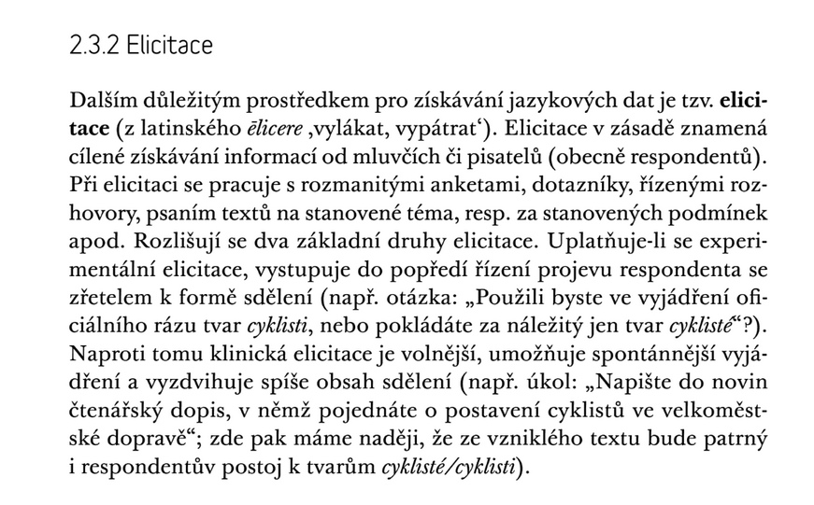
Elicitace

Slide 7
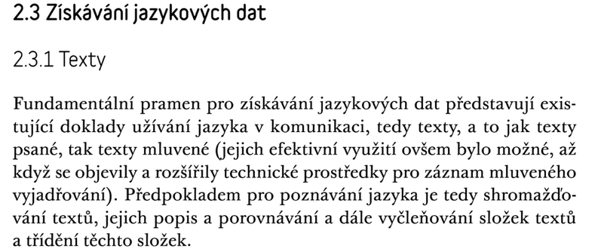
Texty

Slide 8
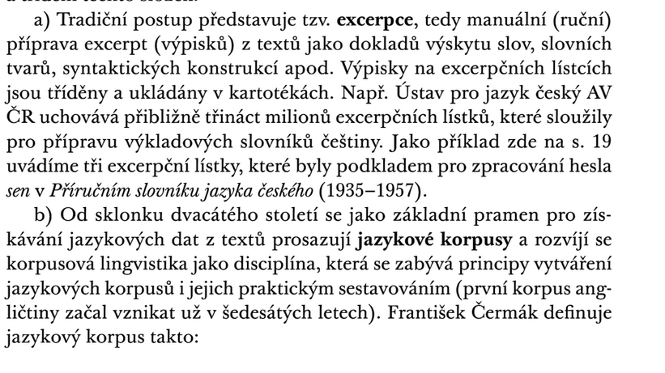
Od excerpce ke korpusu

Slide 9
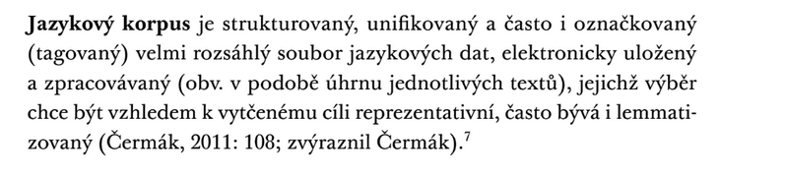
Definice korpusu

Slide 10
Definice korpusu v moderním slova smyslu
vzorky (sampling) a reprezentativnost
konečná velikost (omezený a vymezený rozsah)
strojově čitelná forma (MRF)
standardní reference

Slide 11
Reprezentativnost korpusu
Texty mají reprezentovat jazyk, a to buď obecně v jeho různých podobách (psané/mluvené), nebo speciálně (např. žánrově vymezené korpusy, autorské korpusy, žákovské korpusy).
Vzorky – z textů, z nichž se skládá korpus, se vybírá vzorek (reprezentativní část textu), nebo je text zařazen do korpusu jako celek.
Vzorkování – proč a jak

Slide 12
Velikost korpusu
Vymezený obsah i rozsah (kdy je možné/nutné upřednostni kvantitu a kdy je třeba brát v úvahu zejména kvalitu)
Rozsah psaných a mluvených korpusů s ohledem na žánr
Rozsah a obsah autorských korpusů (průnik korpusové lingvistiky a filologie)
Rozsah a obsah specializovaných korpusů

Slide 13
Strojově čitelná a přístupná podoba
Konverze textů existujících ve strojově čitelné podobě do jednotného formátu
Převedení textů, které neexistují ve strojově čitelné podobě
OCR metody
Ruční přepis
Budování pravidel pro ruční přepis jako metodologie
Otázka transliterace a transkripce a dalších edičních strategií

Slide 14
Standardní reference
Vnětextové značkování - metadata
Vnitrotextové značkování – popis jazykových jednotek, z nichž je text složen
struktury
tokeny
různé typy jazykových značek

Slide 15
Budování korpusu
Specifikace cíle a účelu korpusu – proč korpus chceme
specifikace cílové skupiny uživatelů – kdo ho bude používat?
výběr a sběr jazykového materiálu (texty, nahrávky + přepisy, přepisy dat, které nejsou v el. podobě, přepisy dat související s verzemi rukopisných i starších tištěných památek)
autorská práva – smlouvy s dodavateli textů, u mluvených
korpusů informovaný souhlas mluvčích a anonymizace osobních
zpracování textů – vertikál, tokenizace, jednotné kódování a
jednotný formát (konverzní programy)
vnitřní a vnější značkování (atributy, metadata, tagging)
Zajištění kvalitních/kvalifikovaných anotátorů (programy, školení anotátoři)
Zajištění nástrojů pro přístup a využití korpusů

Slide 16
Struktura korpusu https://wiki.korpus.cz/doku.php/:pojmy:struktura_korpusu
Korpus - jako soubor textů - je vnitřně strukturován do různých celků. Jednotlivé celky v rámci korpusu se nazývají strukturní jednotky (jako opus, dokument, věta), k nimž se vážou různé strukturní atributy (např. autor, název díla, rok vydání apod.). Zároveň je většina korpusů opatřena dodanou lingvistickou informací, která se týká jednotlivých slov (tj. pozičními atributy, jako třeba lemma, tag apod.).
Za účelem zachycení takovéto mnohovrstevnaté struktury se užívají značkovací jazyky. Standardem v této oblasti je formát XML, často se ovšem používají i různé formy jazyka SGML

Slide 17
Vertikála – korpusy psaného jazyka
Vertikála je interní formát sloužící pro zachycení struktury korpusu a textů v něm (spolu s jejich anotací).

Slide 18
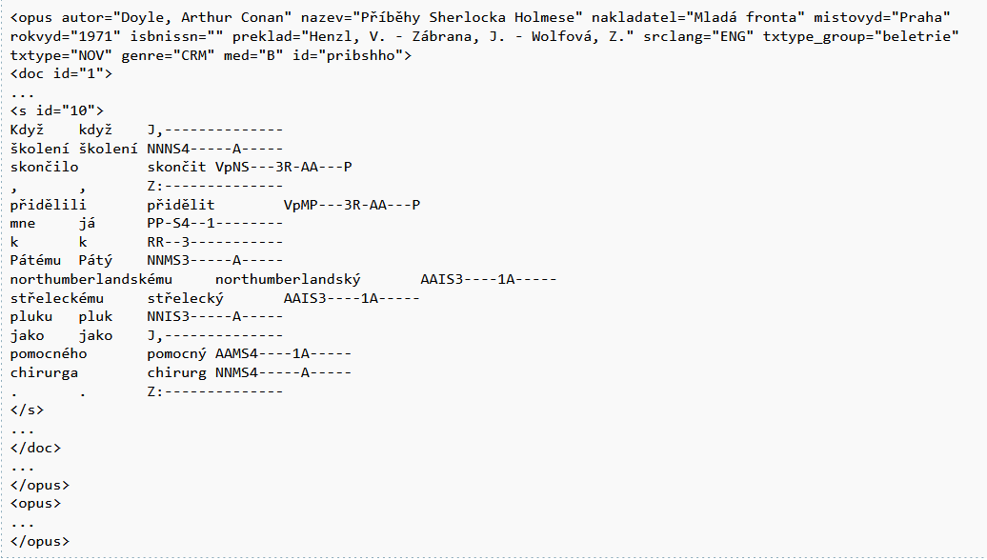
Příklad

Slide 19
Hlavní zásady anotační praxe
Anotační schéma by mělo vycházet z teoretických východisek, která by měla být jasně formulovaná a přístupná každému konečnému uživateli korpusu. Mnohé korpusy byly anotovány ručně (existence subjektivních interpretací zaviněných osobou anotátora ve sporných případech). Značkování by pak mělo být doplněno komentáři, z nichž by byl důvod příslušné volby patrný.

Slide 20
Co má uživatel korpusu vědět o anotaci, chce-li ji použít
Mělo by být jasné JAK a KDO anotaci provedl (JAK – ručně x automaticky x poloautomaticky, s postkorekcí x bez korekce) (KDO – počítačový program, anotátor - člověk)
Uživatel korpusu by si měl být vědom toho, že anotace nejsou nějakou nedotknutelnou neomylnou instancí. Anotace je pouze více či méně užitečným nástrojem. INTERPRETACE.
Anotační schéma by mělo být založeno na široce schvalovaných a teoreticky nezatížených principech. Není na škodu i zjednodušující přístup.
Žádné anotační schéma nemá právo být pokládáno za standardní. Je-li nějaké řešení uznávanější, děje se tak pouze z praktických důvodů.

Slide 21
Příklad otázek v testu
V čem spočívají základní metody poznávání fungování jazyka?
Jaký je rozdíl mezi sbírkou textů a korpusem v moderním slova smyslu?
Je počet slov v korpusu objektivním měřítkem pro hodnocení jeho kvality?
Proč nelze užívat texty na internetu týmž způsobem jakým se využívají jazykové korpusy?
Co je to vertikála?
Jaké jsou čtyři hlavní rysy korpusu v moderním slova smyslu.
Jmenuj nějaké typy strukturních značek.
Co je to OCR?
Vysvětli rozdíl mezi transkripcí a transliterací.
Proč nejsou mluvené korpusy přepsány fonetickou transkripcí?

